Slide 1

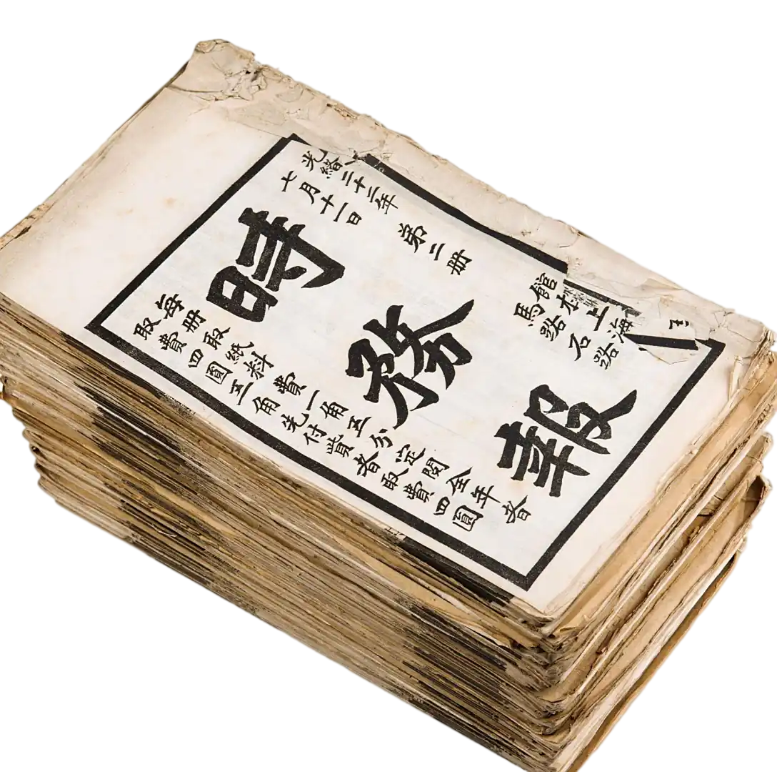
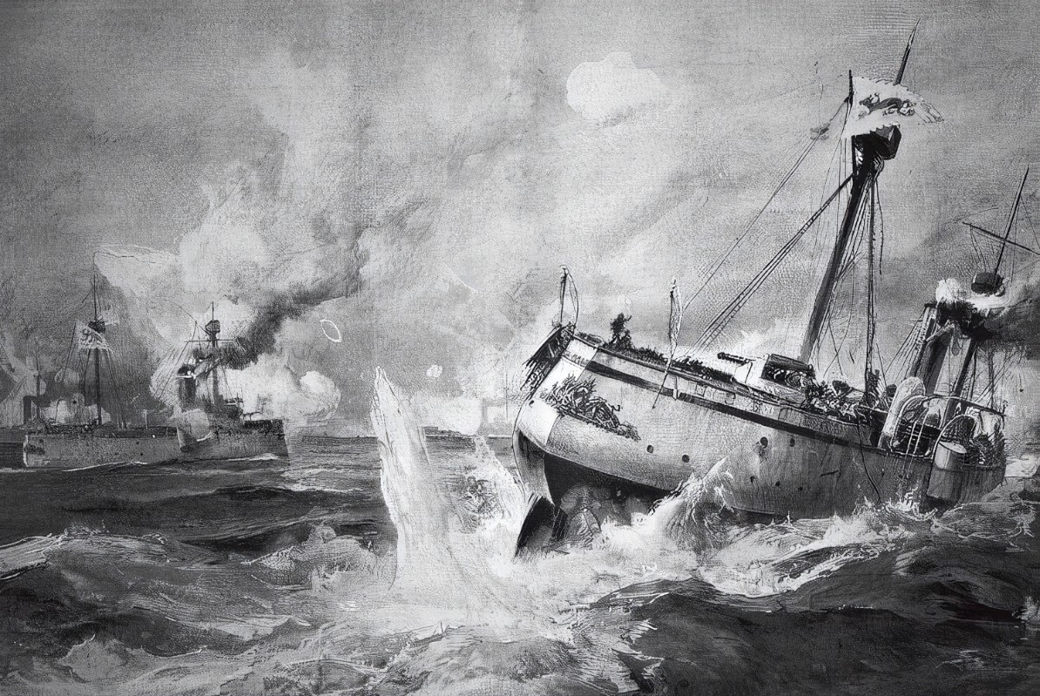
《时务报》：
一份报纸如何唤醒一个时代

Slide 2
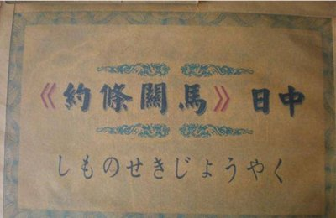
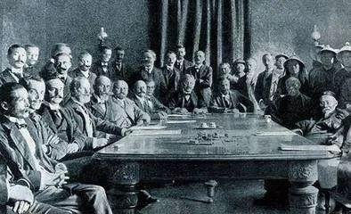
甲午战败的震撼
1895年，清政府在甲午战争中惨败于日本中国士大夫阶层陷入了巨大的震惊、耻辱和反思之中。

Slide 3
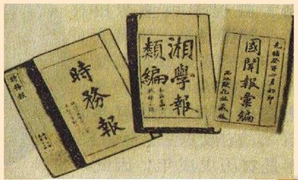
公车上书与维新思潮
个别知识分子的呼吁
有组织的政治运动
维新思潮的深化：器物 → 制度 | 文化

Slide 4
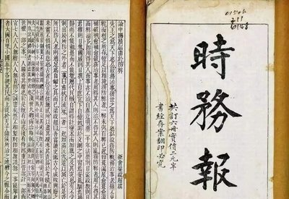
沟通与启蒙的需要
01
传统的奏折、书院讲学等 VS 近代化报刊
传播范围窄、速度慢
传播范围广、速度慢
02
民智，士智，官智
传播新思想、讨论时政、凝聚共识

Slide 5
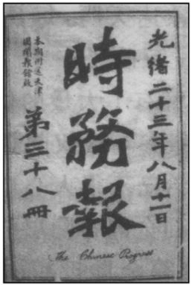
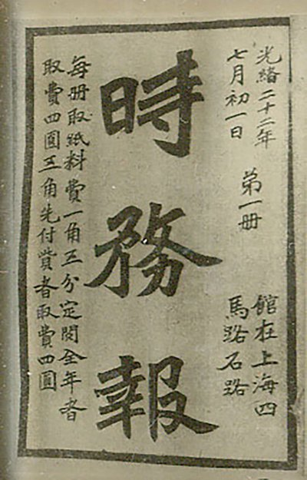
创办时间与地点
《时务报》于1896年8月9日在上海创办。

Slide 6
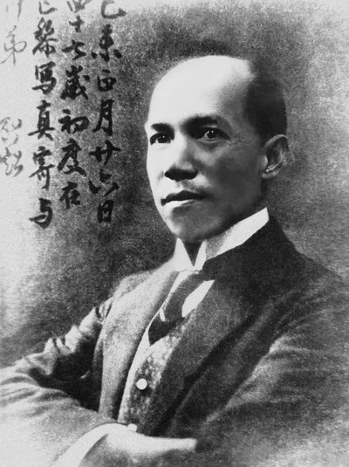
创办人与核心团队
创办人
由维新派人士黄遵宪（曾任驻外使节，具有开阔的国际视野）、汪康年（负责经理事务）等牵头集资创办。
梁启超
受邀担任总主笔，成为报纸的灵魂人物。
“笔锋常带感情”

Slide 7
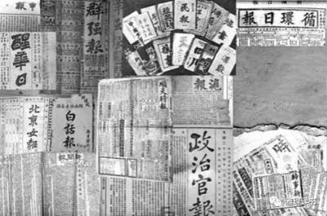
出版形式与内容特色
出版形式
《时务报》采用旬刊形式（每十日出一册），石印印刷，每册约三万字。
丰富的内容设置
“变亦变，不变亦变”
内容:上谕、奏折、国内外新闻和西方知识等。核心：梁启超的政论文章
中国近代第一份真正意思上的综合性时事旬刊

Slide 8
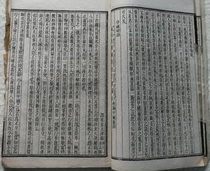
影响力与发行量
巨大的影响力和发行量
发行点遍布全国70个城镇，甚至远销东南亚和日本的华侨社区，最高发行量达到1.7万份左右。

Slide 9
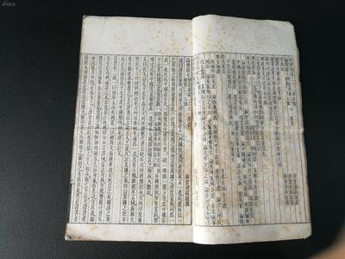
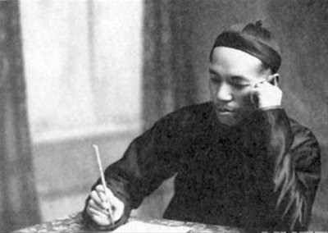
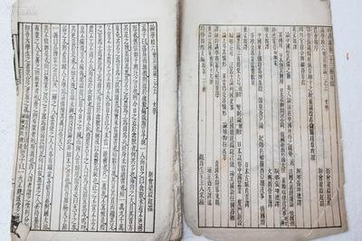
01
开启了中国的“舆论时代”
在《时务报》之前，中国没有真正意义上的全国性时政报刊。
时代意义
02
进行了空前成功的维新思想启蒙
“变法”、“民权”、“议会”、“国家”
打破了“天下观”，构建了现代“国家观”，让“保国”和“保种”成为紧迫的议题。
03
创立了“时务文体”（又称“报章体”、“新文体”）
“平易畅达，时杂以俚语、韵语及外国语法”
“纵笔所至不检束”。

Slide 10
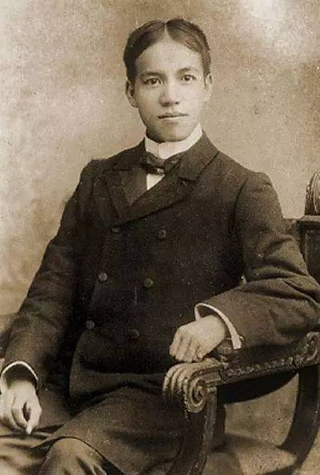
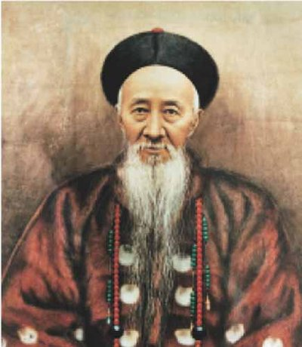
04
奠定了梁启超作为“舆论骄子”的地位
“自通都大邑，下至僻壤穷陬，无不知有新会梁氏者”
05
暴露了维新派的内部分歧与封建势力的阻力
稳健的改良 VS 激进的民权
洋务派官僚的警惕
干涉言论。

Slide 11
《时务报》：
一份报纸如何唤醒一个时代

